Slide 1
公德心之大石頭
作句

Slide 2
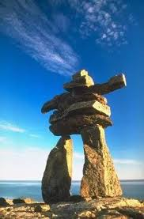
這個公園裏有很多不同形狀的石頭。 ze5 go3 gung1 jyun4 leoi5 jau5 han2 do1 bat1 tung4 jing4 zong6 dik1 sek6 tau4

Slide 3
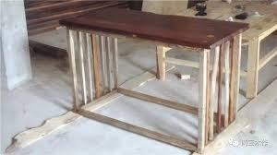
這張桌子是用很堅硬的木塊製造的。 ze5 zoeng1 coek3 zi2 si6 jung6 han2 gin1 ngaang6 dik1 muk6 faai3 zai3 zou6 dik1

Slide 4
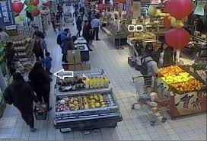
小朋友繞過兩位顧客，站在媽媽身旁。 siu2 pang4 jau5 jiu2 gwo3 loeng5 wai6 gu3 haak3 zaam6 zoi6 maa1 maa1 san1pong4

Slide 5
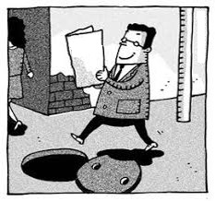
走路不留神會掉到地窿。 zau2 lou6 bat1 lau4 san4 wui6 diu6 dou3 dei6 lung1

Slide 6
走路要小心，不可絆倒别人。 zau2 lou6 jiu3 siu2 sam1 bat1 ho2 bun6 dou2 bit6 jan4
人們走路
的圖片

Slide 7
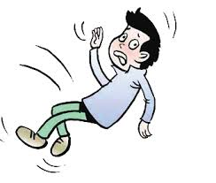
子光一不小心，在操場上摔了一跤。 zi2 gwong1 jat1 bat1 siu2 sam1 zoi6 cou1 coeng4 soeng6 seot1 liu5 jat1 gaau1

Slide 8
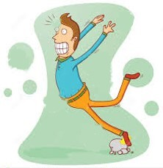
哥哥不小心被石頭絆倒了，幸好沒有受傷。 go1 go1 bat1 siu2 sam1 bei6 sek6 tau4 bun6 dou2 liu5 hang6 hou2 mut6 jau5 sau6 soeng1

Slide 9
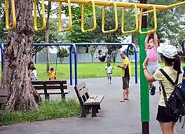
我每天都要先經過公園，才回到學校去。 ngo5 mui5 tin1 dou1 jiu3 sin1 ging1 gwo3 gung1 jyun4 coi4 wui4 dou3 hok6 haau6 heoi3

Slide 10
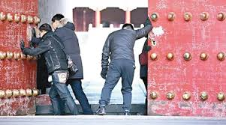
三位叔叔用力推開大門。 saam1 wai6 suk1 suk1 jung6 lik6 teoi1 hoi1 daai6 mun4

Slide 11
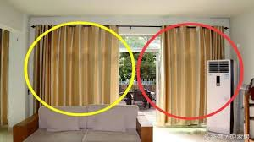
媽媽把布掛在窗子上，擋住了太陽的强光。 maa1 maa1 baa2 bou3 gwaa3 zoi6 coeng1 zi2 soeng6 dong2 zyu6 liu5 taai3 joeng4 dik1 koeng4 gwong1

Slide 12
石頭
堅硬
繞過
留神
絆倒
經過
幸好
推
擋
摔

